Slide 1
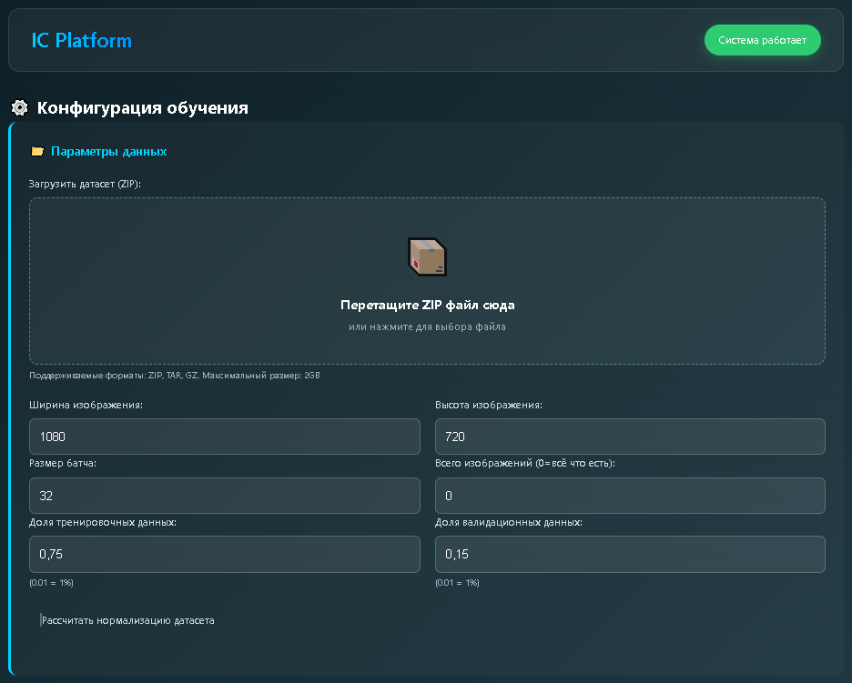
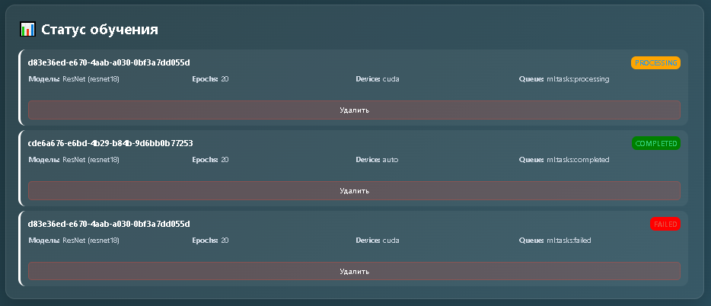
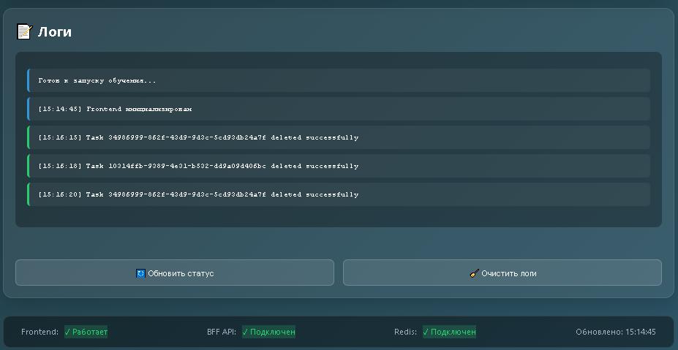
IC Platform
Платформа для обучения ML моделей
Руководитель:
Старший преподаватель кафедры МЦТ
И.В. Минина
Разработчики:
студент Синдерев А.А. 22ИСТ(АДМО)

Slide 2

Актуально?!
Актуальной проблемой является отсутствие удобных и наглядных инструментов, позволяющих пользователю настраивать обучения моделей с использованием графического интерфейса, отслеживать их статус.

Slide 3

Цели и задачи
Целью проекта является разработка веб-интерфейса для управления процессом обучения моделей машинного обучения и мониторинга их состояния.
Для достижения поставленной цели были определены следующие задачи:
реализовать возможность загрузки датасетов через веб-интерфейс;
обеспечить создание задач обучения с настраиваемыми параметрами;
реализовать отображение статуса задач обучения в реальном времени;
предоставить пользователю информацию о модели, количестве эпох и используемом устройстве;
обеспечить возможность удаления задач;
провести тестирование интерфейса и выявить проблемные зоны с точки зрения удобства использования.

Slide 4
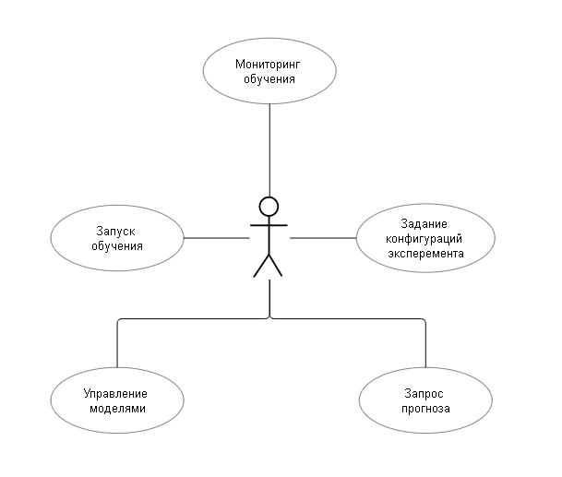

Use-case
Пользователь может:
Обучать модель
Следить за обучением
Анализировать все данные
Управлять задачами
Скачивать модели

Slide 5








Процесс разработки
Torchvision
Torchmetrics

Slide 6
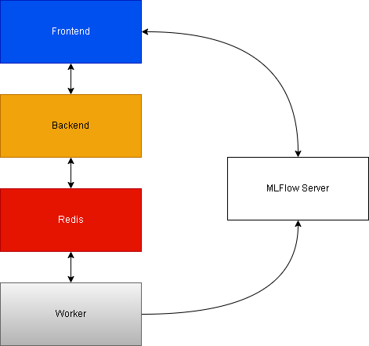
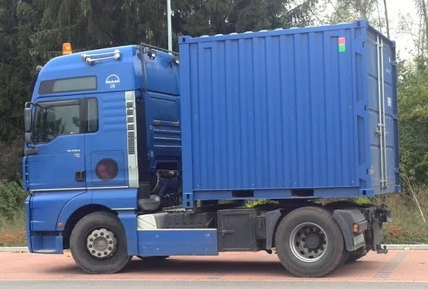
Вот так оно связано
Архитектура

Slide 7

Тесты
Результаты текстов показали, что основные сценарии работы с системой интуитивно понятны большинству пользователей. При этом мы узнали, что необходимо выполнить ряд работ по исправлению нескольких критически важных моментов.
Ошибка в статусах задач
Не понятно, как должен выглядеть загружаемый zip файл.
Нету возможности обращаться к уже загруженным датасетам

Slide 8
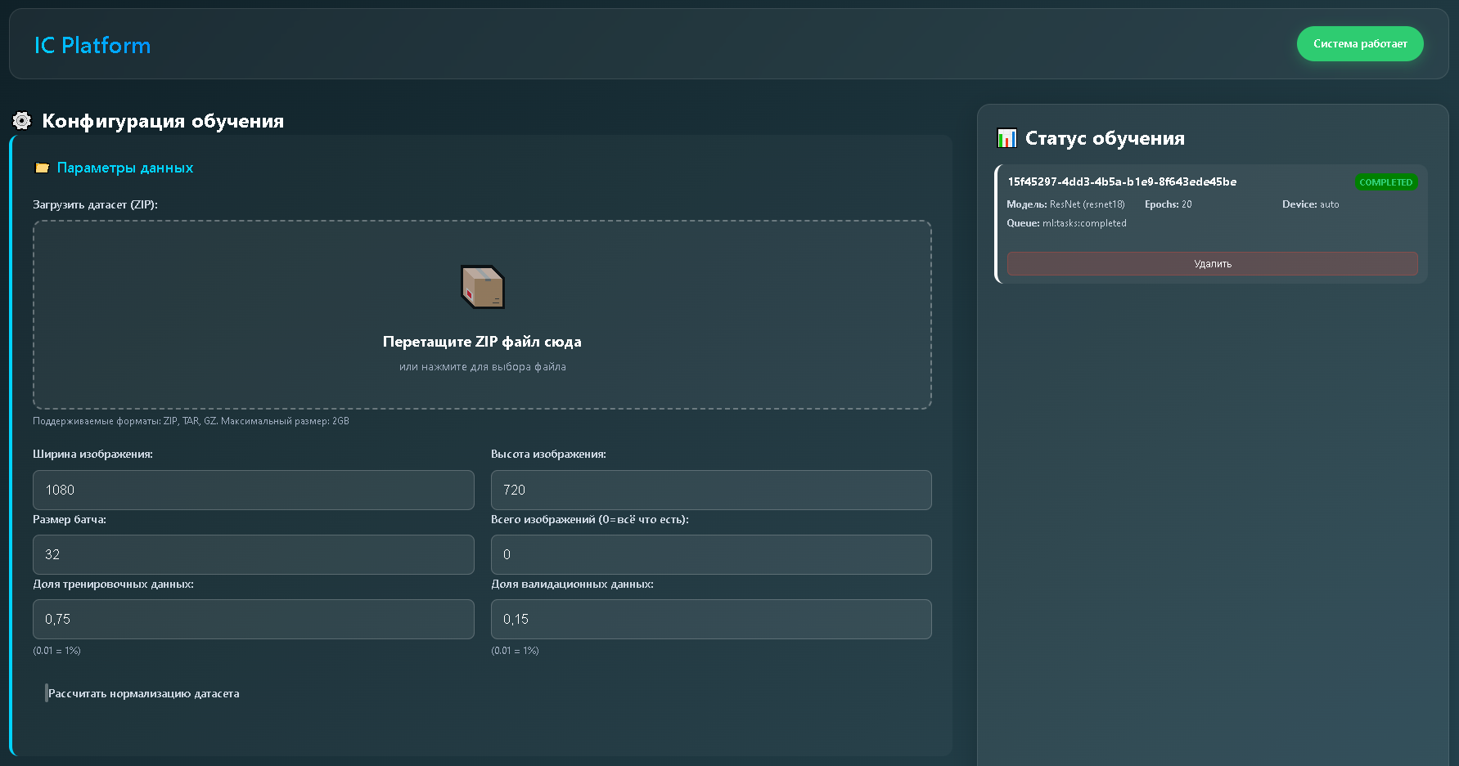
Заключение
Разработали веб-систему для обучения моделей машинного обучения.
Организовали микросервисную архитектуру
Настроили логирования и мониторит обучения в реальном времени

Slide 9


